Slide 1

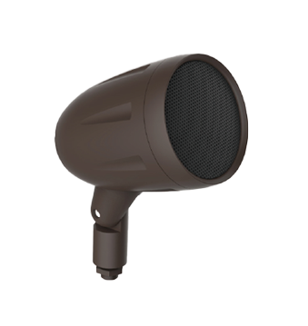

Outdoor Waterproof Speaker
WA-4
Professional Speaker System
FEATURE
실외 환경에 적합한 방수 스피커로 야외에서도 안정적인 성능 제공
하이/로우 임피던스 지원으로 다양한 출력 설정 가능
고품질 우퍼와 트위터를 장착하여 명확하고 풍부한 중저음 및 고음 출력
견고한 설계로 외부 환경에서도 높은 내구성 유지
팬(Pan) 및 딜트(Tilt) 각도 조절 기능을 통해 세부 조정하여 균일한 사운드 제공
SPECIFICATION
항목 | 세부내용
Description | Outdoor pendant speaker
Impedance | 8 ohms
Sensitivity (dB/m/w) | 83dB
Frequency range | 80-20kHz
Power handling | 8Ω (40W) 70V (15W/10W/5W/2.5W) 100V (30W/20W/10W/5W)
Woofer | 1x4” Woofer (Rubber surround + IMPP cone)
Tweeter | 0.75” aluminium dome tweeter
Connector | Flying Leads
Cabinet | PP with Matte paint finish
Dimensions | 135.7mm(Dia) x 203.2mm(Length)
www.voatek.com
e-mail : voatek@naver.com
Tel : 031-8011-0388

